Slide 1

CLOUD COMPUTING
CHÀO THẦY VÀ CÁC BẠN
+ Nguyễn Văn An
+ Nguyễn Quốc Huy
+ Huỳnh Lê Huy
+ Đàm Vinh Quang
Thành viên nhóm:

Slide 2
I
Khái niệm và phương thức hoạt động.
II
Ai cần sử dụng điện toán đám mây?
III
Ưu điểm và nhược điểm của điện toán đám mây.
IV
Phân loại điện toán đám mây.
V
Ứng dụng phổ biến của công nghệ điện toán đám mây.

Slide 3
I
Khái niệm và phương thức hoạt động.

Slide 4
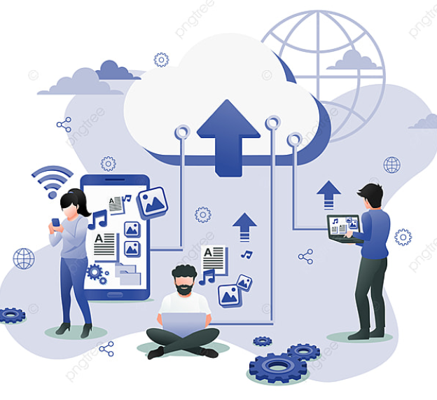
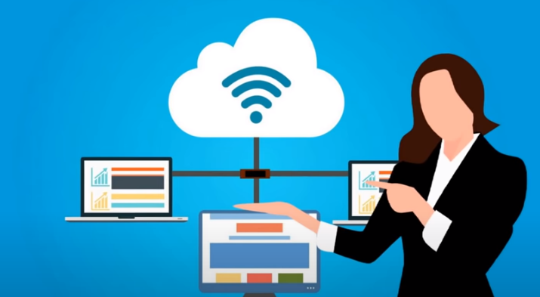
I – Khái niệm và phương thức hoạt động.
Điện toán đám mây (Thuật ngữ tiếng Anh: Cloud Computing, hay còn biết với tên gọi “Điện toán máy chủ ảo”) là mô hình cung cấp các tài nguyên máy tính cho người dùng thông qua internet.
Điện toán đám mây cho phép người dùng quyền truy cập vào máy chủ, dữ liệu và những dịch vụ bằng internet. Nhà cung cấp dịch vụ đám mây sẽ sở hữu, quản lý phần cứng và duy trì kết nối mạng. Còn người dung sẽ được cung cấp và sử dụng những gì mà họ thông qua nền tảng web.
Ảnh minh họa, nguồn: pxhere.com
Ảnh minh họa, nguồn: vi.pngtree.com

Slide 5
II
Ai cần sử dụng điện toán đám mây?

Slide 6


II – Ai cần sử dụng điện toán đám mây?
Điện toán đám mây có thể được sử dụng cho bất kỳ ai:
Công ty, doanh nghiệp, tổ chức có nhu cầu lưu trữ, chia sẻ dữ liệu.
Người dùng cá nhân.
Ảnh minh họa, nguồn: ivrenditech.com
Ảnh minh họa, nguồn: visnetwork.com

Slide 7
III
Ưu điểm và nhược điểm của điện toán đám mây.

Slide 8

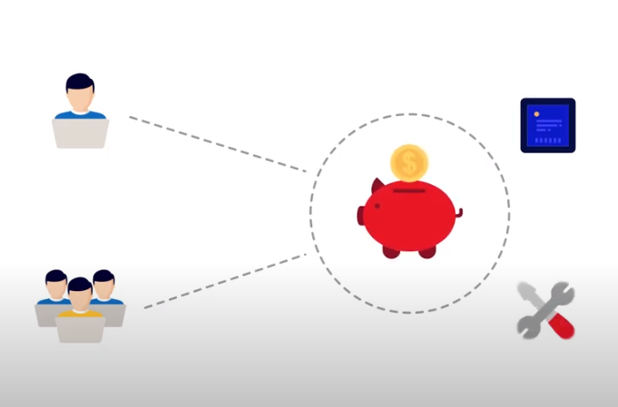

III – Ưu điểm và nhược điểm của điện toán đám mây?
1. Ưu điểm.
Tiết kiệm chi phí đầu tư, triển khai nhanh chóng, giảm tải công việc cho người dung.
Giảm độ phức tạp trong cơ cấu của doanh nghiệp.
Sử dụng các tài nguyên tính toán động.
Tiện lợi.
Ảnh minh họa, nguồn: vnetwork.vn
Ảnh minh họa, nguồn: vietnambiz.vn
Ảnh minh họa, nguồn: bizen.vn

Slide 9


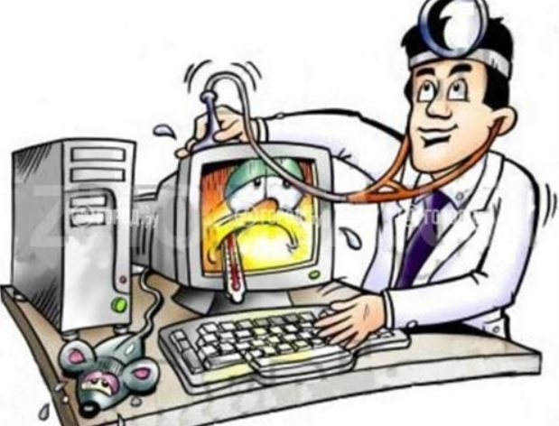
III – Ưu điểm và nhược điểm của điện toán đám mây?
2. Nhược điểm.
Tính riêng tư kém: các nhà cung cấp dịch vụ khai thác thông tin cá nhân.
Khả năng bảo mật: khi “đám mây” bị tấn công, toán bộ dữ liệu bị chiếm dụng.
Điện toán đám mây đôi khi rơi vào trạng thái quá tải, bị ngưng trệ nên người dùng không thể truy cập các dịch vụ và dữ liệu của mình trong những khoảng thời gian nào đó khiến ảnh hưởng đến công việc.
Ảnh minh họa, nguồn: kenh14.vn
Ảnh minh họa, nguồn: baophapluat.vn
Ảnh minh họa, nguồn: thanhnien.vn

Slide 10
IV
Phân loại điện toán đám mây.

Slide 11
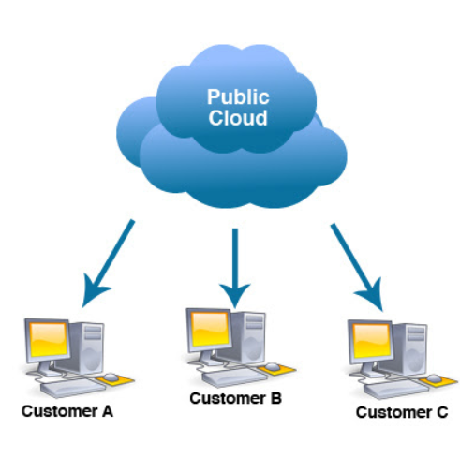
IV – Phân loại điện toán đám mây.
Public Cloud (Điện toán đám mây cộng đồng).
Là mô hình triển khai điện toán đám mây phổ biến nhất hiện nay.
Các dịch vụ, ứng dụng trên Public Cloud đều nằm trên cùng một hệ thống Cloud và tất cả người dùng sẽ dùng chung tài nguyên.
Nhà cung cấp dịch vụ sẽ trực tiếp quản lý và bảo vệ dữ liệu trên đám mây.
Ảnh minh họa, nguồn: longvan.net

Slide 12
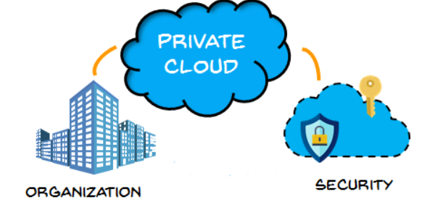
IV – Phân loại điện toán đám mây.
2. Private Cloud (Điện toán đám mây riêng).
Là dịch vụ điện toán đám mây riêng thường được cung cấp cho các doanh nghiệp để đảm bảo an toàn dữ liệu.
Private cloud sẽ được bảo vệ bên trong tường lửa của công ty và doanh nghiệp trực tiếp quản lý.
Ảnh minh họa, nguồn: sitesbay.com

Slide 13
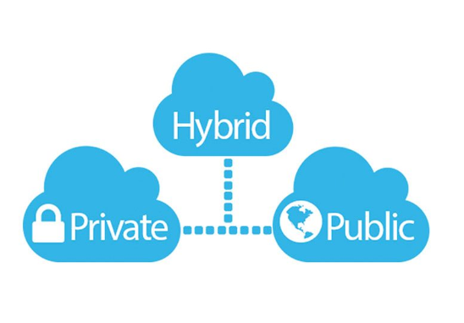
IV – Phân loại điện toán đám mây.
3. Hybrid Cloud (Điện toán đám mây lai).
Là sự kết hợp giữa đám mây công cộng và đám mây riêng.
Nó cho phép người dùng khai thác được điểm mạnh của 2 mô hình trên. Và đồng thời hạn chế được điểm yếu của 2 mô hình đó.
Ảnh minh họa, nguồn: guardianit-eg.com

Slide 14
V
Ứng dụng phổ biến của công nghệ điện toán đám mây.

Slide 15
V – Ứng dụng phổ biến của công nghệ điện toán đám mây.
1. Cơ sở dữ liệu đám mây.
Công nghệ điện toán đám mây đem đến một cơ sở dữ liệu hoạt động mạnh mẽ mà không cần công ty phải thật sự sở hữu cơ sở hạ tầng.
Cơ sở dữ liệu đám mây có thể được thay đổi nhanh chóng.
2. Phân tích Dữ liệu lớn (Big Data).
Điện toán đám mây thúc đẩy sự hoàn thiện công nghệ của big data, thông qua việc đơn giản hóa cách truy cập, lưu trữ dự liệu và tài nguyên máy tính.
Nền tảng của điện toán đám mây sẽ bổ sung cho việc xử lý, lưu trữ và phân tích dữ liệu của kiến trúc big data.

Slide 16
V – Ứng dụng phổ biến của công nghệ điện toán đám mây.
3. Lưu trữ và chia sẻ dữ liệu
Đây là một trong những hình thức cơ bản nhất của điện toán đám mây. Các dữ liệu được lưu trữ trong đám mây khiến việc chia sẻ, truy xuất và lưu trữ trở nên cực kỳ dễ dàng.
Lưu trữ và chia sẽ dữ liệu trực tuyến cho phép làm việc ở bất cứ đâu và bất cứ lúc nào, chỉ cần thiết bị của bạn có kết nối internet.
4. Sao lưu và khôi phục dữ liệu.
Sao lưu giúp ngăn ngừa mất dữ liệu từ các sự cố không lường trước và lỗi thiết bị.
Khôi phục dữ liệu qua dịch vụ điện toán đám mây để lấy lại dữ liệu đã mất nhưng được sao lưu.

Slide 17
Các nguồn tham khảo thông tin:
wiki.matbao.net
aws.amazon.com
blog.trginternational.com
netsa.vn
vicloud.vn

Slide 18
CẢM ƠN THẦY VÀ CÁC BẠN ĐÃ LẮNG NGHE

